Slide 1

Architecture des SI II (Spring Framework)
Etude de cas gestion “Gestion Foyer”
UP ASI
Bureaux E204 | E304
Année Universitaire : 2025-2026

Slide 2
Etude De Cas : Gestion Foyer (Énoncé)
Objectifs
Développer et déployer une application web d’entreprise en utilisant le Framework Spring.
Une application de gestion de foyer universitaire visant à simplifier le processus de réservation des chambres pour les étudiants.
La relation bidirectionnelle Universite - Foyer modélise le fait qu’un foyer peut être associé à une seule universite et qu’une université ne peut avoir qu’un seul foyer (foyer est le child).
La relation bidirectionnelle Reservation - Etudiant modélise le fait qu’un étudiant peut avoir plusieurs réservations et qu’une réservation peut être associé à une liste des étudiants (Etudiant est le child).

Slide 3
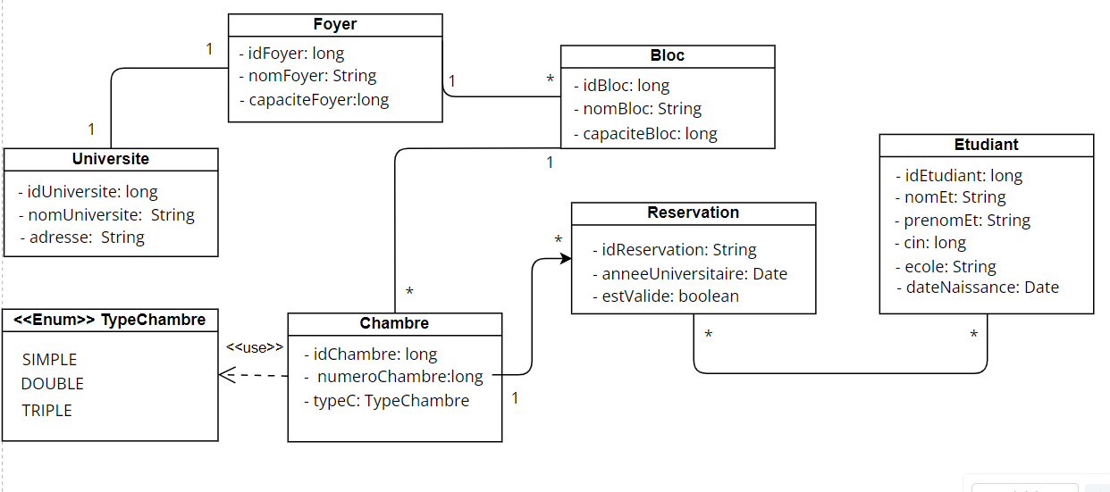
Etude De Cas : Gestion Foyer
Figure 1 : Diagramme de classes

Slide 4
Travail à faire
Partie 1 Spring Data JPA – Première entité
Créer les entités se trouvant dans le diagramme des classes (sans les associations) et vérifier qu’ils ont été ajoutés avec succès dans la base de données.

Slide 5
Travail à faire
Partie 2 Spring Data JPA – Le mapping des différentes associations
Supprimer les tables existantes dans la base de données.
Créer les associations entre les différentes entités.
Générer la base de données de nouveau et vérifier que le nombre de tables créées est correct.

Slide 6
Travail à faire
Partie 3 Spring Data JPA CRUD Repository–Le langage JPQL - JPA Repository
Créer les CRUD des différentes entités indiquées dans les slides suivants en respectant les signatures suivantes
Entité Foyer
List<Foyer> retrieveAllFoyers();
Foyer addFoyer (Foyer f);
Foyer updateFoyer (Foyer f);
Foyer retrieveFoyer (long idFoyer);
void removeFoyer (long idFoyer);

Slide 7
Travail à faire
Partie 3 Spring Data JPA CRUD Repository–Le langage JPQL - JPA Repository
Créer les CRUD des différentes entités indiquées dans les slides suivants en respectant les signatures suivantes
Entité Etudiant
List<Etudiant> retrieveAllEtudiants();
List<Etudiant> addEtudiants (List<Etudiant> etudiants);
Etudiant updateEtudiant (Etudiant e);
Etudiant retrieveEtudiant(long idEtudiant);
void removeEtudiant(long idEtudiant);

Slide 8
Travail à faire
Partie 3 Spring Data JPA CRUD Repository–Le langage JPQL - JPA Repository
Créer les CRUD des différentes entités indiqués dans les slides suivants en respectant les signatures suivantes
Entité Bloc
List<Bloc> retrieveBlocs();
Bloc updateBloc (Bloc bloc);
Bloc addBloc (Bloc bloc);
Bloc retrieveBloc (long idBloc);
void removeBloc (long idBloc);

Slide 9
Travail à faire
Partie 3 Spring Data JPA CRUD Repository–Le langage JPQL - JPA Repository
Créer les CRUD des différentes entités indiqués dans les slides suivants en respectant les signatures suivantes
Entité Université
List<Universite> retrieveAllUniversities();
Universite addUniversite (Universite u);
Universite updateUniversite (Universite u);
Universite retrieveUniversite (long idUniversite);

Slide 10
Travail à faire
Partie 3 Spring Data JPA CRUD Repository–Le langage JPQL - JPA Repository
Créer les CRUD des différentes entités indiqués dans les slides suivants en respectant les signatures suivantes
Entité Chambre
List<Chambre> retrieveAllChambres();
Chambre addChambre(Chambre c);
Chambre updateChambre (Chambre c);
Chambre retrieveChambre (long idChambre);

Slide 11
Travail à faire
Partie 3 Spring Data JPA CRUD Repository–Le langage JPQL - JPA Repository
Créer les CRUD des différentes entités indiqués dans les slides suivants en respectant les signatures suivantes
Entité Réservation
List<Reservation> retrieveAllReservation();
Reservation updateReservation (Reservation res);
Reservation retrieveReservation (String idReservation);

Slide 12
Travail à faire
Partie 4 Spring MVC
Exposer les services implémentés dans la partie 3 avec Postman et/ou Swagger pour les tester.

Slide 13
Travail à faire
Partie 5 : Services avancés
Contexte : Si le Foyer et l’Université existent déjà dans la base de données, on souhaite affecter le Foyer à l’Université correspondante.
Créer un service permettant l’affectation d’un Foyer à une Universite et exposer le en respectant la signature suivante :
public Universite affecterFoyerAUniversite (long idFoyer, String nomUniversite) ;

Slide 14
Travail à faire
Partie 5 : Services avancés
Contexte : Nous souhaitons ajouter un nouveau Foyer et l’affecter à une Université déjà existante dans la base de données.
Créer un service permettant à la fois l’ajout du Foyer et son affectation à l’Université correspondante en respectant la signature suivante :
public Universite addFoyerEtAffecterAUniversite(Foyer foyer, Long idUniversite);

Slide 15
Travail à faire
Partie 5 : Services avancés
Contexte : Nous souhaitons ajouter l'université, le foyer et affecter ce foyer à cette université associée en utilisant les cascades,
en respectant la signature suivante :
public Universite addUniversite(Universite u);

Slide 16
Travail à faire
Partie 5 : Services avancés
On désire désaffecter un Foyer à une Universite.
Créer un service permettant la désaffectation d’un Foyer à une Universite et exposer le en respectant la signature suivante :
public Universite desaffecterFoyerAUniversite (long idUniversite) ;

Slide 17
Travail à faire
Partie 5 : Services avancés
On désire affecter des Chambres à un Bloc.
Créer un service permettant l’affectation des Chambres à un Bloc et exposer le en respectant la signature suivante :
public Bloc affecterChambresABloc(List<Long> numChambre, long idBloc) ;

Slide 18
Travail à faire
Partie 5 : Services avancés
On désire ajouter à la fois un Foyer ses blocs associés et l’affecter à une université donnée.
Il faut créer en même temps la liste des blocs (l’entité associée Bloc au Foyer) tout en assurant les affectations nécessaires.
N.B : L'ensemble des objets Blocs liés au Foyer seront inclus et encapsulés avec lui.
Créer le service adéquat et exposer le en respectant la signature suivante :
public Foyer ajouterFoyerEtAffecterAUniversite (Foyer foyer, long idUniversite) ;

Slide 19
Travail à faire
Partie 5 : Services avancés
On désire ajouter une réservation et l’affecter à la fois à une chambre à un étudiant donné.
Au moment de l’ajout de la réservation, vous devez prendre en considérations les consignes suivants :
numReservation doit être sous le format suivant : numChambre-nomBloc-anneeUniversitaire
estValide: true
N.B : L’ajout de la réservation se fait que si la capacité maximale de la chambre (selon le type de la chambre SIMPLE, DOUBLE ou TRIPLE) est encore non atteinte.
Créer le service adéquat et exposer le en respectant la signature suivante :
public Reservation ajouterReservation (long idBloc, long cinEtudiant) ;
Notes:
la condition de l’étudiant doit réserver une seule chambre dans la meme année

Slide 20
Travail à faire
Partie 5 : Services avancés
On désire annuler une réservation d’un étudiant donné.
Créer un service permettant d’annuler une réservation selon la cin d’un étudiant donné et exposer le en respectant la signature suivante :
public Reservation annulerReservation (long cinEtudiant) ;
N.B : L’annulation de la réservation permet de :
Mettre à jour l’état de la réservation (estValide: false)
Désaffecter l’étudiant associé
Désaffecter la chambre associée et mettre à jour sa capacité

Slide 21
Travail à faire
Partie 5 : Services avancés
Créer un service qui affiche les chambres d'une université spécifique en utilisant son nom comme attribut unique, tout en respectant la signature suivante :
public List<Chambre> getChambresParNomUniversite( String nomUniversite) ;

Slide 22
Travail à faire
Partie 5 : Services avancés
On souhaite récupérer les chambres d’un bloc donné selon leur type.
Créer un service permettant de lister les chambres d’un bloc selon un type donné en proposant deux solutions différents (JPQL et Keywords) et exposer le en respectant la signature suivante :
public List<Chambre> getChambresParBlocEtType (long idBloc, TypeChambre typeC) ;

Slide 23
Travail à faire
Partie 5 : Services avancés
Créer un service permettant l’affichage des réservations effectuée lors d’une année universitaire donnée et exposer le en respectant la signature suivante :
public List<Reservation> getReservationParAnneeUniversitaireEtNomUniversite( Date anneeUniversite, String nomUniversite) ;
NB: Le nom d’une université est unique

Slide 24
Travail à faire
Partie 5 : Services avancés
Créer un service permettant l’affichage des chambres non réservées ,par typeChambre , appartenant à un foyer donné par son nom, effectué durant l’année universitaire actuelle et exposer le en respectant la signature suivante :
public List<Chambre> getChambresNonReserveParNomUniversiteEtTypeChambre( String nomUniversite,TypeChambre type) ;

Slide 25
Travail à faire
Partie 6 : Scheduler
Créer un service permettant l’affichage des chambres non réservées pendant cette année pour toutes les universite

Slide 26
Travail à faire
Partie 6 : AOP
Créer un aspect permettant l’affichage de temps d’exécution de la méthode
ajouter réservation.

Slide 27
Etude De Cas : Gestion Foyer
Si vous avez des questions, n’hésitez pas à nous contacter :
Département Informatique
UP ASI (Architectures des Systèmes d'Information)
Bureaux E204 | E304
Année Universitaire : 2023-2024

